Slide 1


Jupyter

Slide 2








ПОЧЕМУ PYTHON?
Простой Множество готовых библиотек Де-факто стандарт

Slide 3
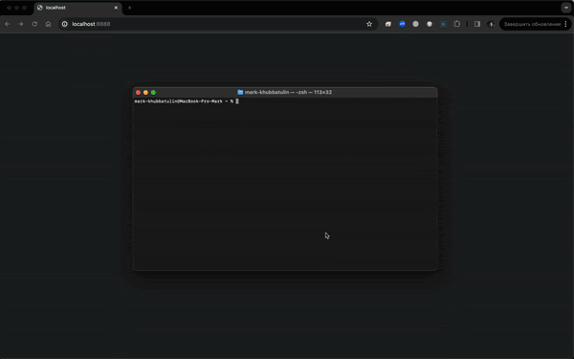
ЗАПУСК JUPYTERLAB
COMMAND: JUPYTER-LAB

Slide 4



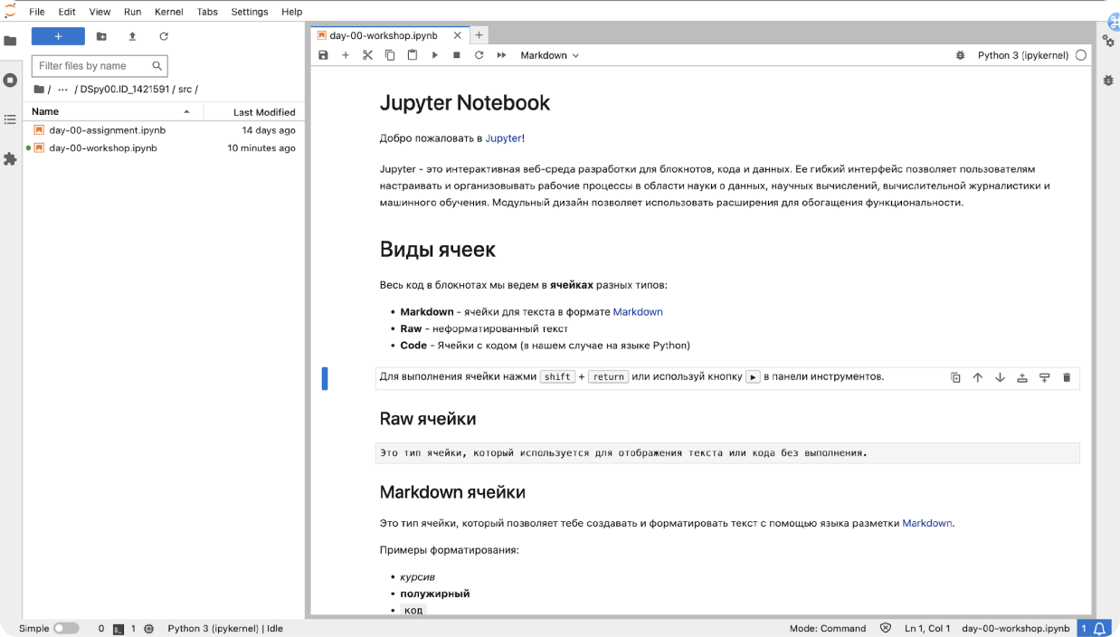





ИНТЕРФЕЙС JUPYTERLAB
БРАУЗЕР ФАЙЛОВ
НОУТБУКИ
РАБОЧЕЕ ПРОСТРАНСТВО

Slide 5
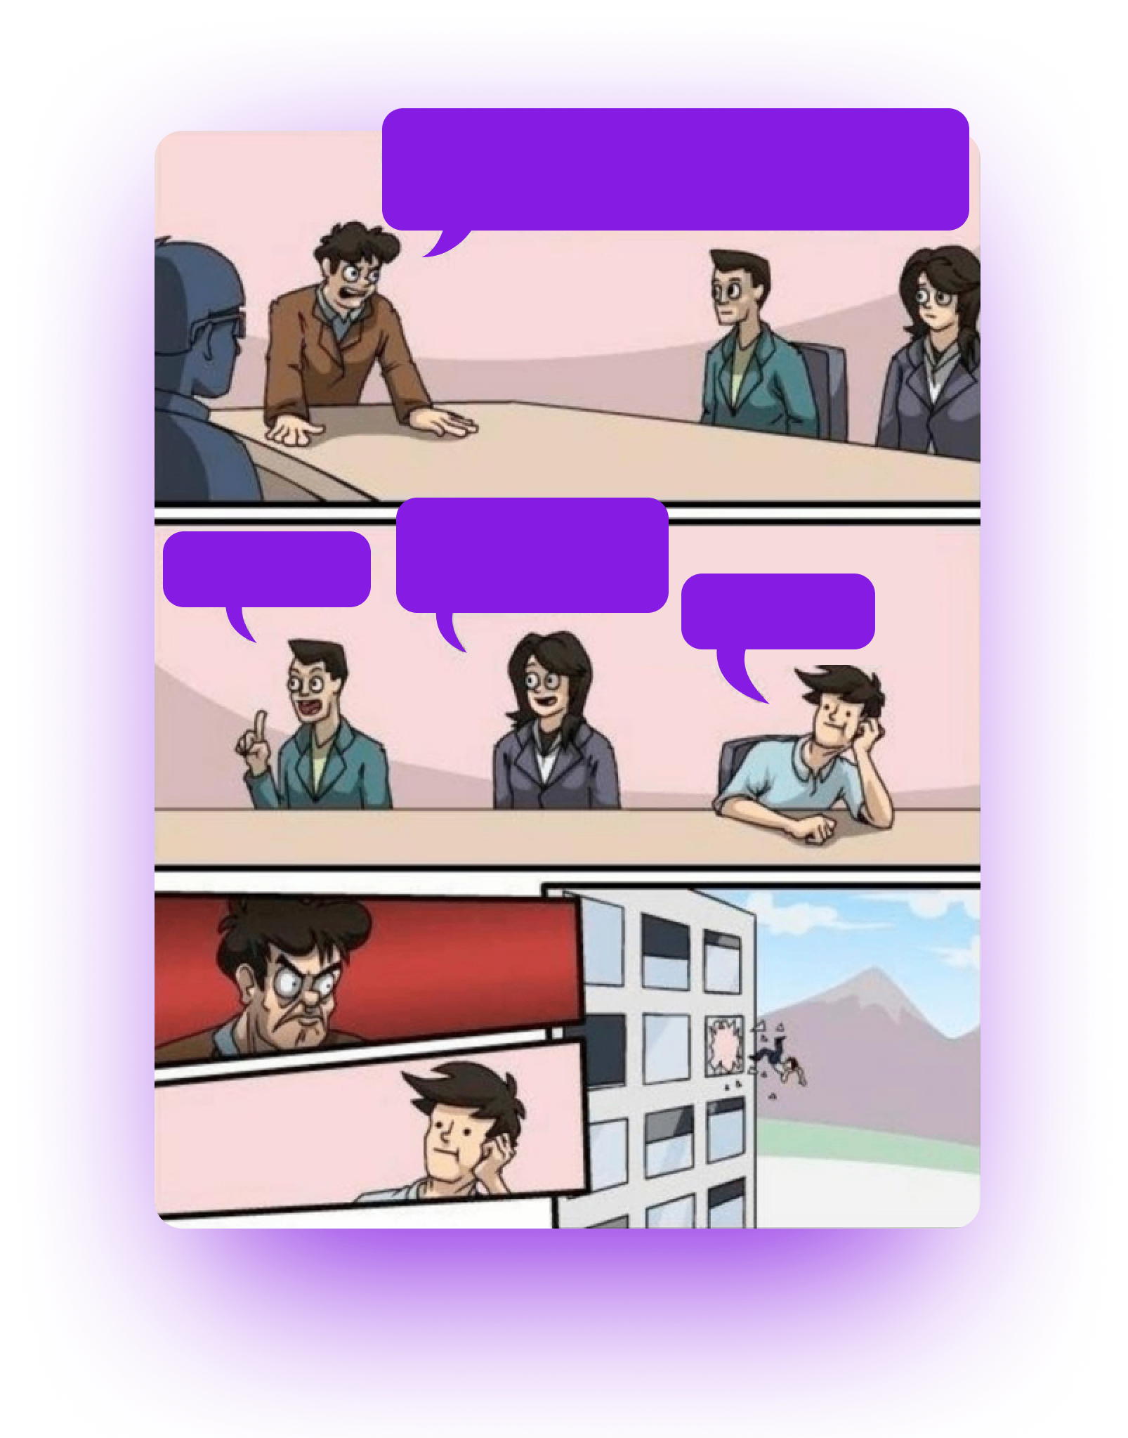

СОВЕТЫ
НЕ ПОНИМАЕМ, КАК РЕШИТЬ ЗАДАНИЕ. ЧТО ДЕЛАЕМ?
Интернет — ваш друг. Найдёте всё! Помогайте друг другу! На сайте библиотек есть примеры На английском информации больше
ИЩЕМ В ИНТЕРНЕТЕ
СОБЕРЁМСЯ ВМЕСТЕ И ВСЁ ОБСУДИМ
СПРОСИТЬ В #PEDAGO

Slide 6







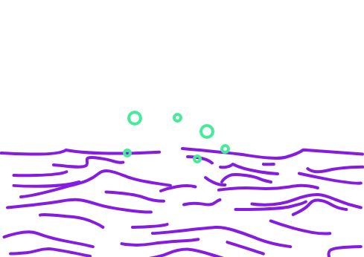





МЫ НИЧЕГО НЕ ПОНИМАЕМ
У ВАС ВСЕ ПОЛУЧИТСЯ! УДАЧИ!

